Slide 1
minimalang

Slide 2
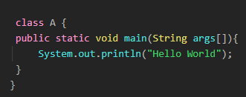

Motivação
Acelerar a programação
Criar uma linguagem mais simples de escrever – evitar palavras
Linguagem intuitiva
“Oposto” de Java

Slide 3


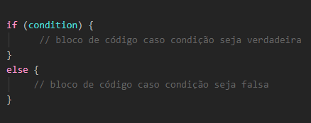
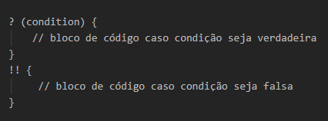
Características
Loops:
Java
vs.
minimalang

Slide 4


Características
Loops:
Java
vs.
minimalang

Slide 5
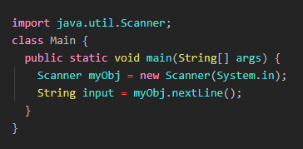

Características
Input:
Java
vs.
minimalang

Slide 6


Características
Output:
Java
vs.
minimalang

Slide 7

Curiosidades
Inspirado no operador condicional ternário
Como modificações futuras:
Implementação de um for
Remover ‘fn’, ‘var’, tornar a digitação mais prática, especialmente no while

Slide 8
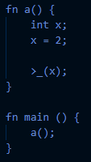
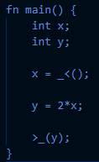
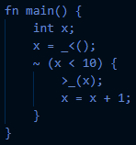
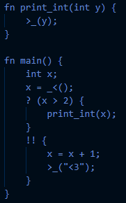
Exemplos
Declaração
Atribuição
Input
Chamada de função
Declaração
Atribuição
Input
Output
Operação aritmética
Loop (while)
Output
Atribuição
Declaração
Chamada de função com argumentos
If e Else
Input
Output

